Slide 1
자전거 쇼핑몰
데브옵스 11기 배동우
copyright © all rights reserved papatalabs

Slide 2
Index
01
02
03
웹 기획 계획
DB 구축 및 삽입
웹페이지 설정 및 데이터 임시저장
홈페이지
로그인 화면
유저 정보
쇼핑 품목 목록
DB 설정-Mysql table
Insert 창 popup
게시판 페이지 설정
게시판 정렬 설정
장바구니 데이터 설정

Slide 3
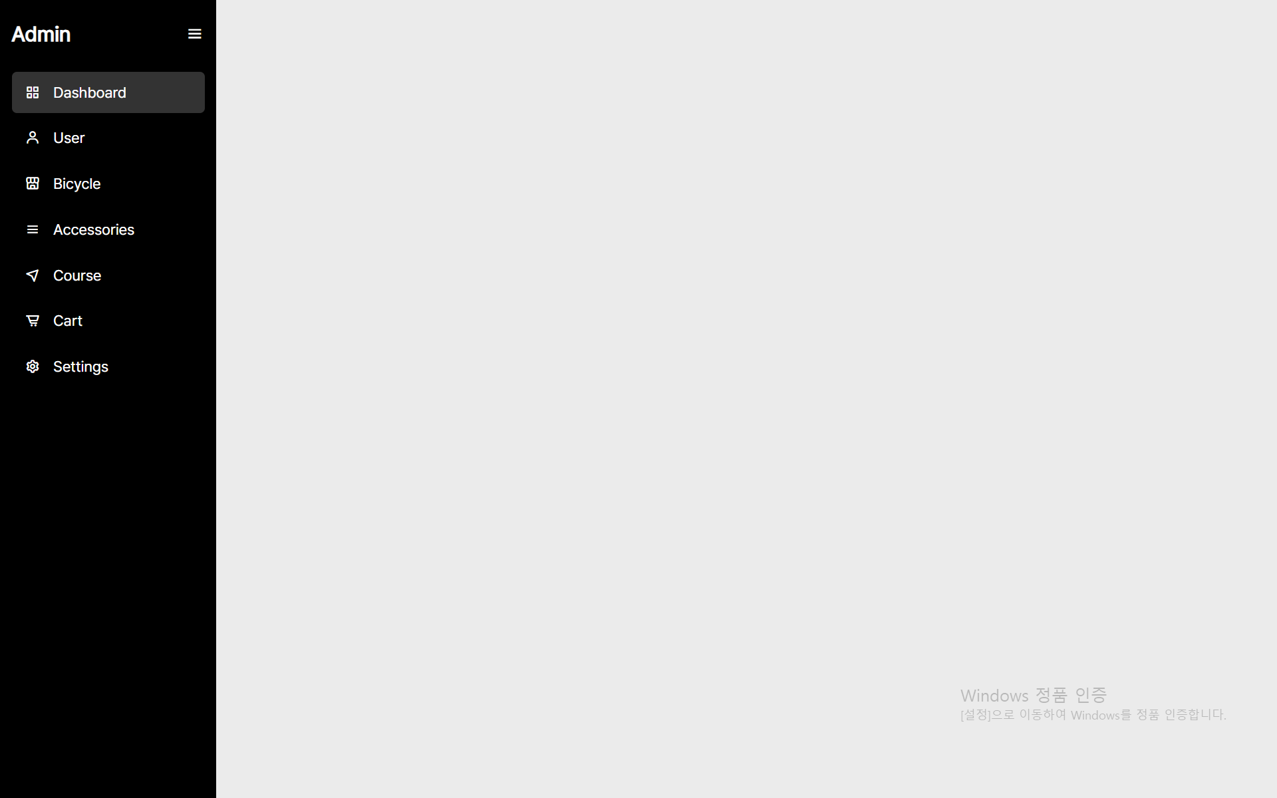
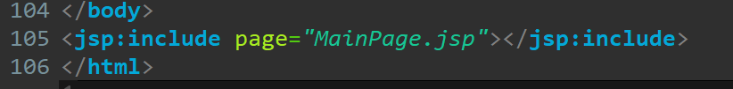
메인 화면 제작 후
Include로
배경처럼 지정

Slide 4
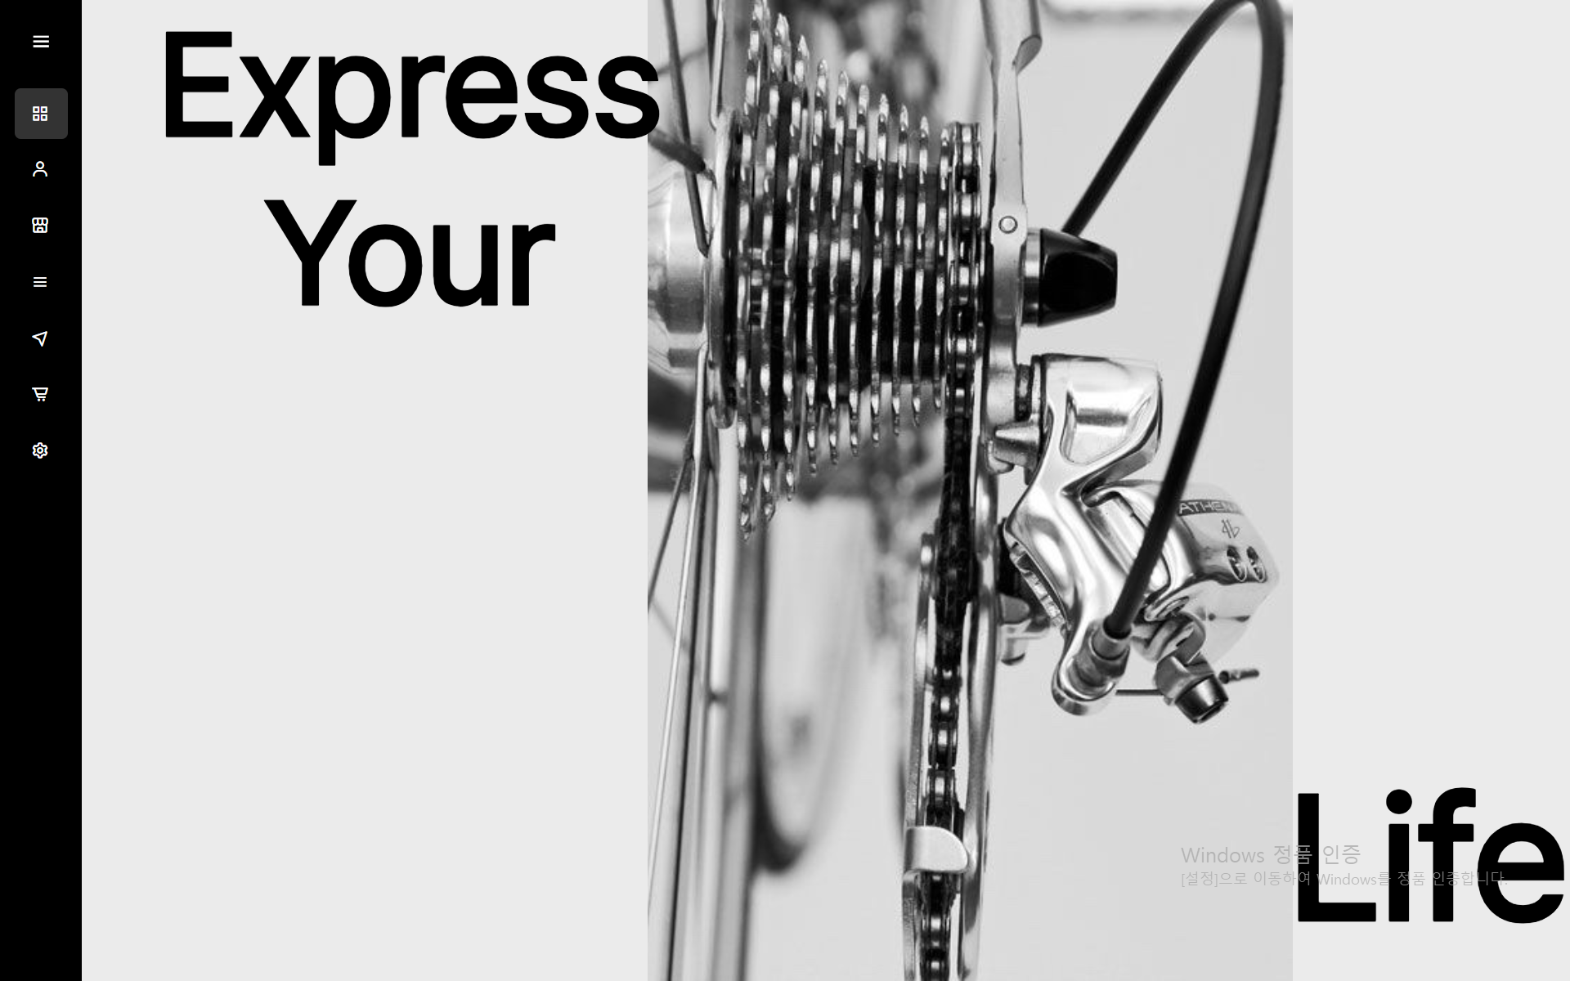
홈페이지
Dashboard
클릭 시 이동
TEMPLATE

Slide 5
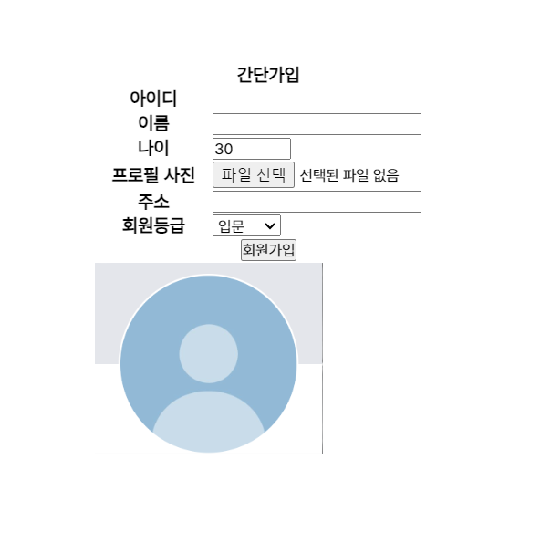
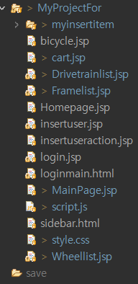
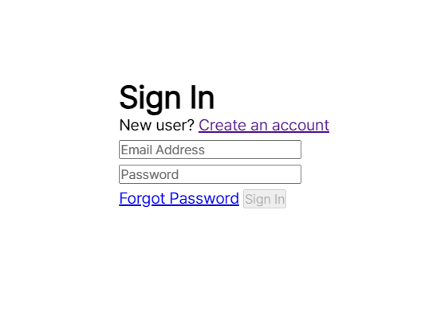
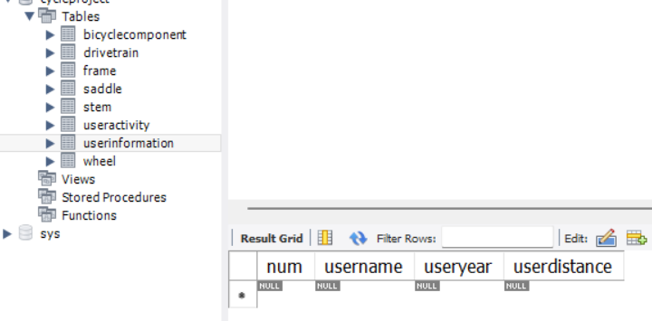
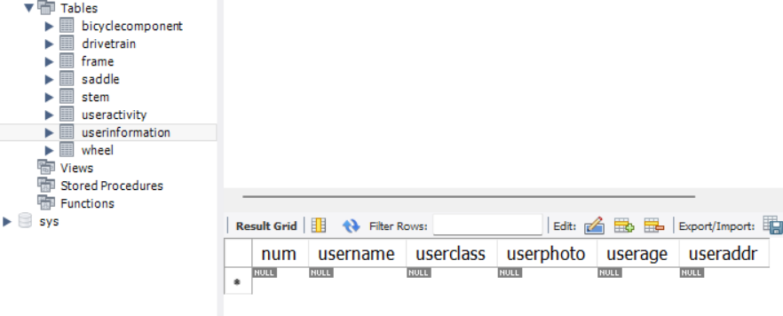
유저정보 계획

Slide 6
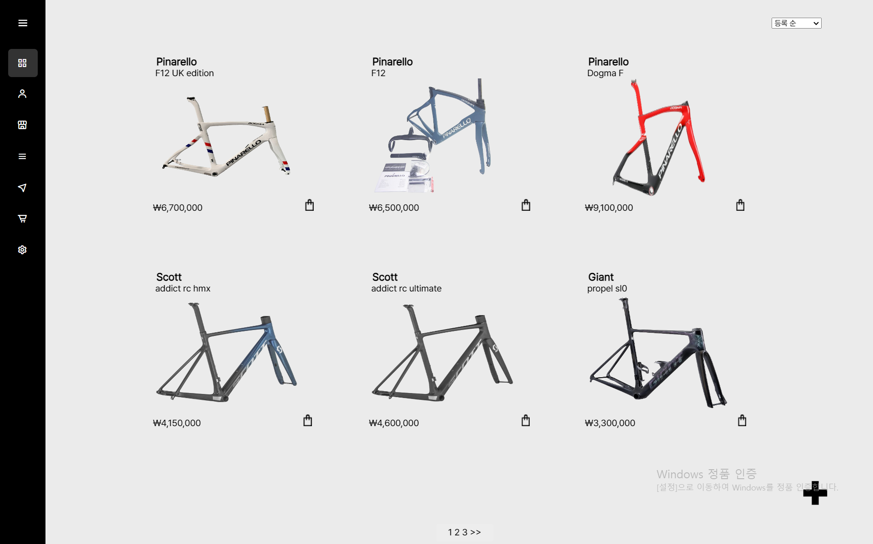
쇼핑 목록 화면
DB의 데이터를
가져와서 출력

Slide 7
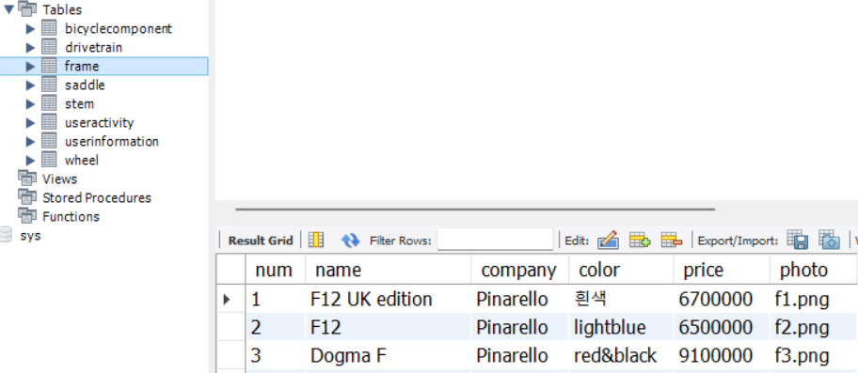
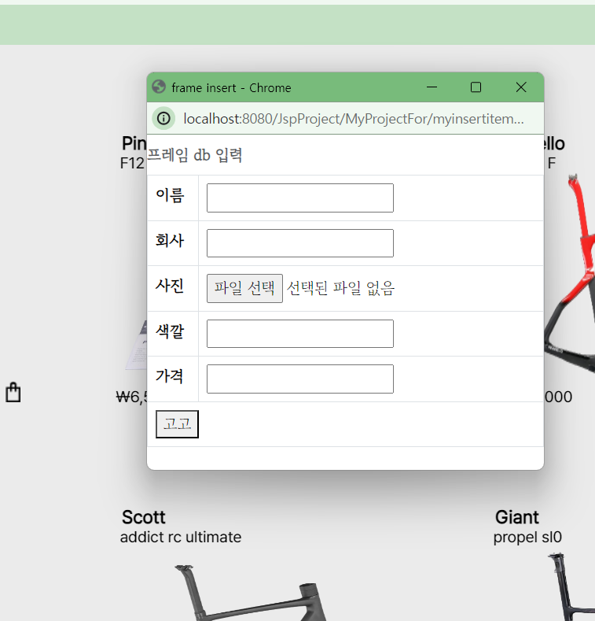
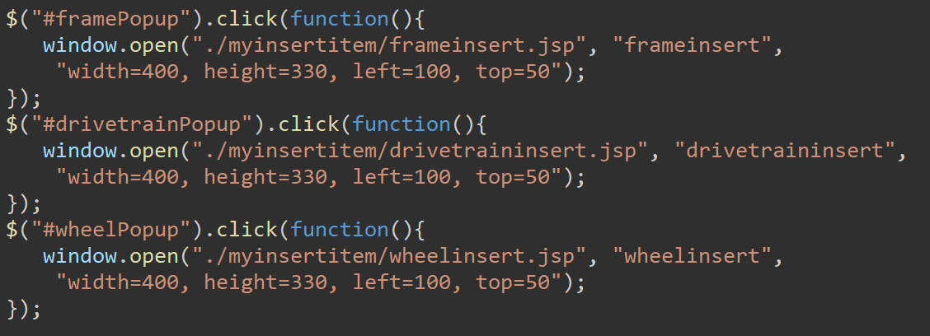
Table 제작
DB
팝업창으로
Data insert

Slide 8
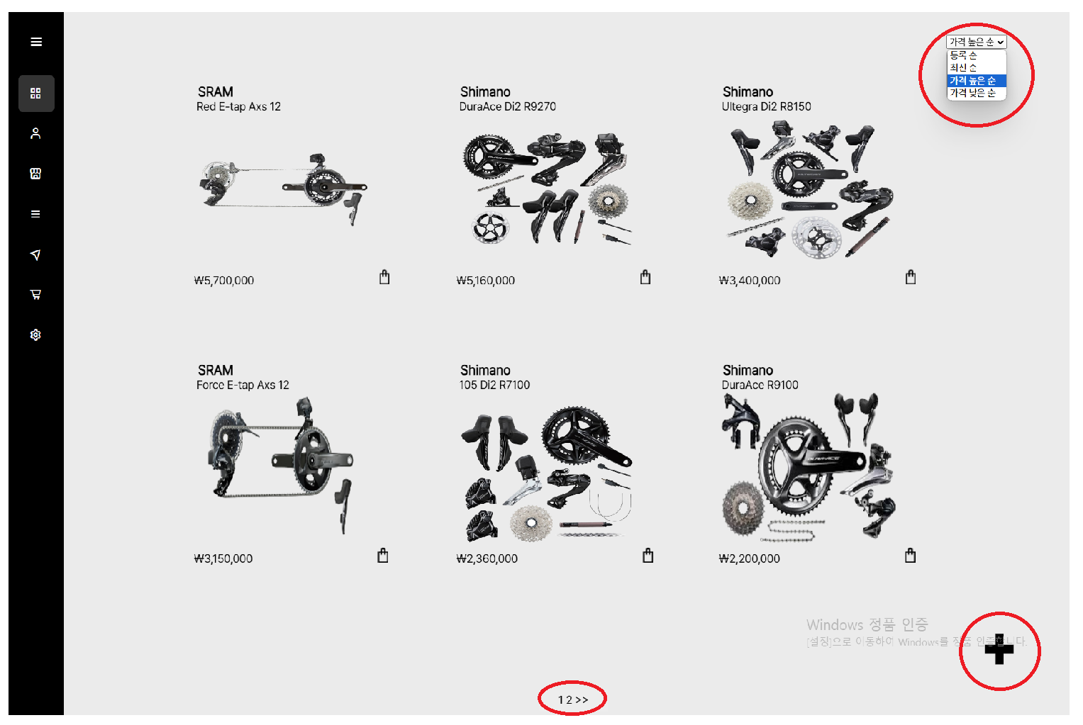
정렬
쇼핑 목록 화면 구현
추가 팝업창 버튼
페이지 설정

Slide 9
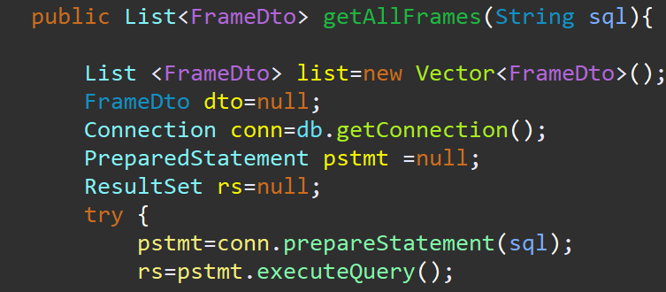
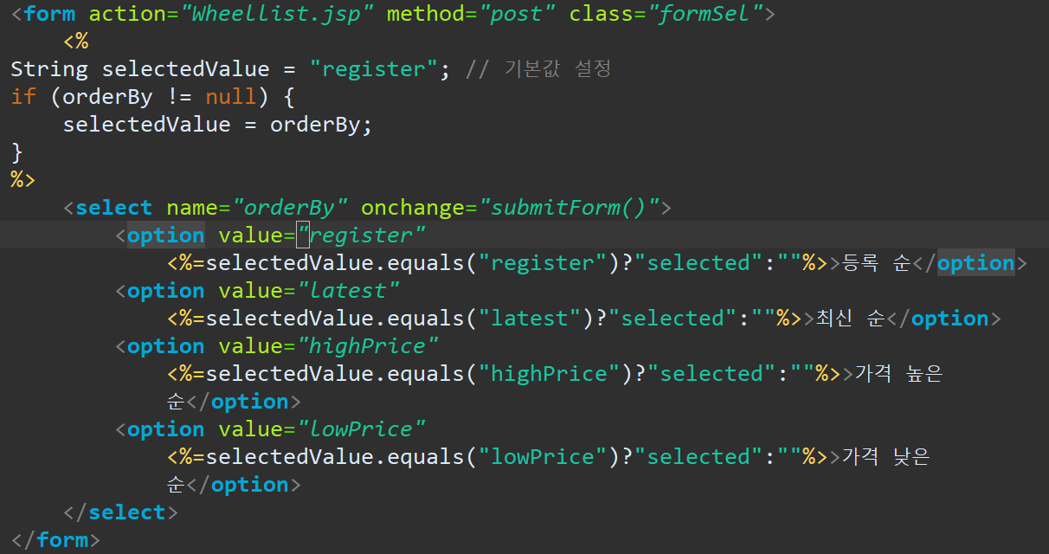
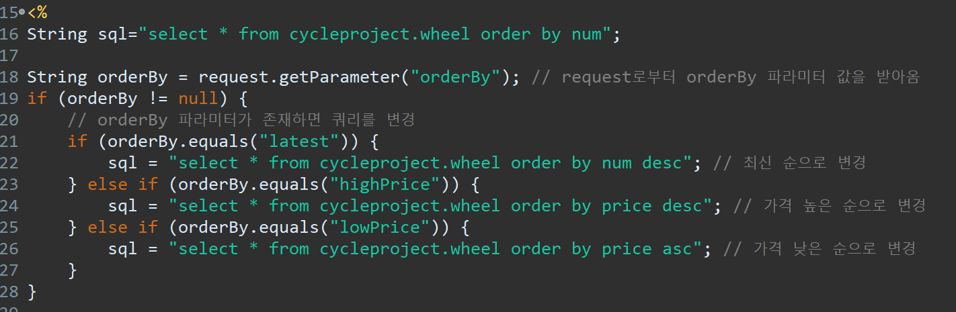
쇼핑 목록 정렬 구현
Select문이 바뀌면 해당
옵션으로 sql문을 전송하여
값을 받아옴

Slide 10
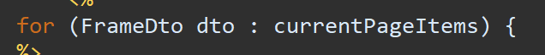
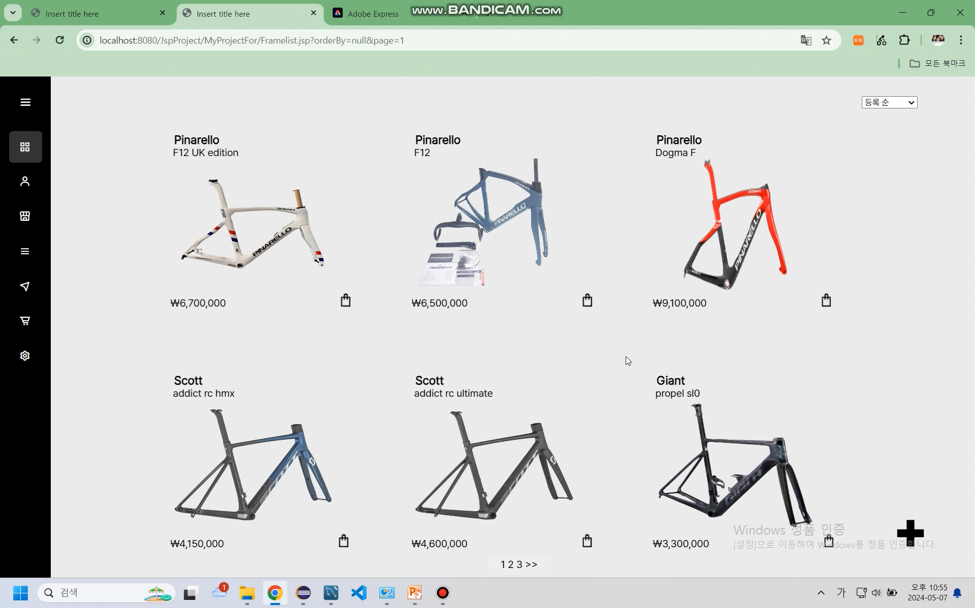
페이지 설정
1페이지 당 6개로 설정 후
Dto를 6개씩 list에 설정하고 출력
첫 페이지, 끝 페이지에서는
다음 버튼이 안나옴

Slide 11
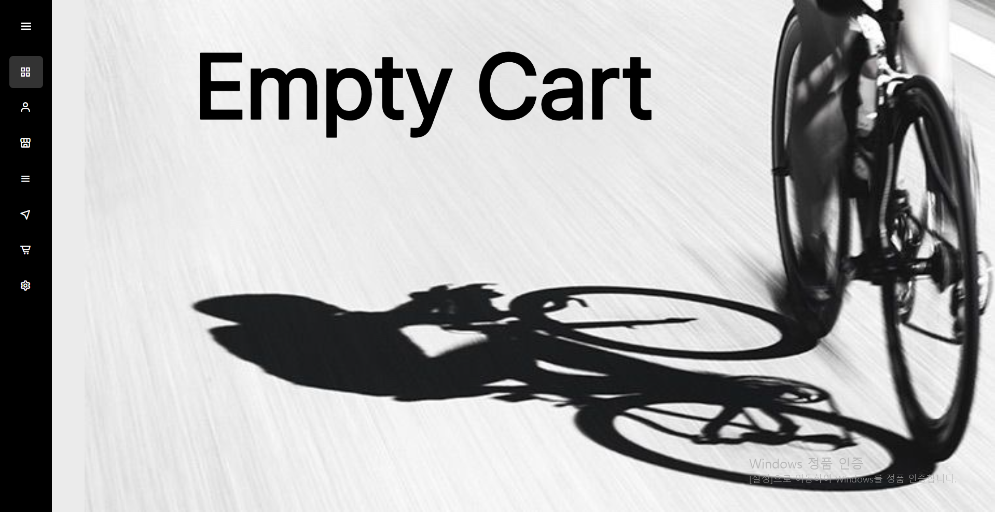
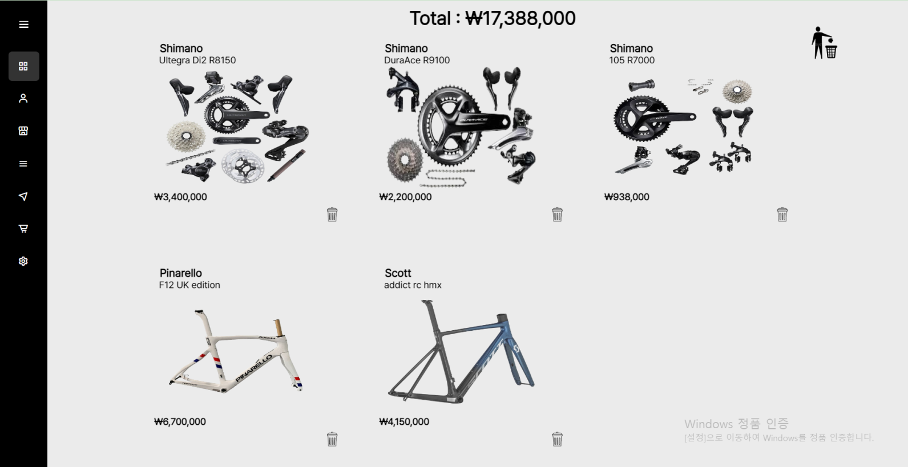
장바구니 구현
로컬 스토리지에 해당 물품의
데이터를 읽어서 저장 후
다시 장바구니 페이지에서
읽어서 출력

Slide 12
END OF DOCUMENT
THANK YOU
copyright © all rights reserved papatalabs

